Slide 1
Методы и технологии искусственного интеллекта
Г.С.Осипов
А.И.Панов
Федеральный исследовательский центр «Информатика и управление» РАН
gos@isa.ru

Slide 2
Современный ИИ
Середина 70-х годов - качественный скачок в работах по искусственному интеллекту.
Появление первых прикладных систем, использующих знания – системы, основанные на знаниях.
Середина 2000-х годов – резкое повышение интереса к практическим приложениям одного из направлений ИИ – машинного обучения

Slide 3
Основные направления ИИ
Динамические интеллектуальные системы и планирование поведения
Приобретение знаний, анализ данных и порождение гипотез
Моделирование рассуждений
Искусственный интеллект
Представление знаний
Многоагентные системы
Нечеткие модели и мягкие вычисления
Обработка естественного языка, пользовательский интерфейс и модели пользователя
Инструментальные средства и технологии

Slide 4
Приобретение знаний, анализ данных и автоматическое порождение гипотез
Цель: создание методологий, технологий и программных средств обнаружения и переноса компетентности в базы знаний.
Методы приобретения знаний:
Машинное обучение и обучение по примерам (методы построения деревьев решений, индуктивные методы построения правил; статистические методы, в частности, Байесовские сети; метод ближайших соседей, искусственные нейронные сети).
Приобретение знаний из текстов
Прямые методы приобретения знаний (автоматизированный диалог с экспертами)

Slide 5
Представление знаний
Предмет: разработка языков и программных средств для описания экспертных и эмпирических знаний.
Содержание :
семантические сети, системы фреймов, системы правил (продукционные системы) и их гибриды;
логики пространства и времени;
онтологии – способ обмена знаниями;
дескриптивные логики (теория баз знаний и онтологий)

Slide 6
Автоматизация рассуждений
Методы индукции, абдукции и аналогии, аргументации, рассуждения на основе прецедентов, на основе ограничений, рассуждения о действиях и изменениях, рассуждения с неопределенностью, немонотонные рассуждения.
Немонотонные рассуждения связаны с поиском эмпирических зависимостей в данных, обучением по примерам и рассуждениями в эмпирических теориях. Выделились в самостоятельный раздел логики.
Рассуждения о действиях исследуют связь действий и эффектов действий (результатов действий).
Рассуждения с неопределенностью – использование Байесовского формализма в моделях рассуждений.

Slide 7
Многоагентные системы
Изучаются интеллектуальные программные агенты, их коалиции и поведение.
Интеллектуальный программный агент - программная система, обладающая автономностью, социальными чертами, реактивностью и активностью.
Основные проблемы: коммуникация интеллектуальных агентов, разработка языков для этой цели, координация поведения агентов, распределение ролей в коалициях агентов, коллективное поведение агентов.

Slide 8
Учиться лучше вместе
Экспериментальным результатом исследования обучения агентов явилось то, что группа агентов лучше обучается решению сложных задач, чем индивидуально на тех же самых примерах.

Slide 9
Роботы и автономные системы
Диалоговое взаимодействие коалиций мобильных роботов.
Интерпретация команд, поступающих от человека;
Качественные логики пространства-времени;
Рассуждения, основанные на оценках

Slide 10
Интеллектуальные динамические системы и автоматическое планирование поведения
Результат интеграции методов искусственного интеллекта с теорией динамических систем:
планирование
моделирование
управление
Объект: сложные системы с неколичественными (логическими или лингвистическими) переменными состояния и динамикой, описываемой экспертными или эмпирическими правилами

Slide 11
Обработка естественного языка, интерфейс и модели пользователя
Семантический поиск информации в больших массивах текстов:
поиск документов (в полнотекстовой БД, в локальных и глобальных телекоммуникационных сетях)
извлечение данных из текстов;
извлечение знаний из текстов.
Обработка текстов: сегментация, классификация, кластеризация, аннотирование или реферирование текстов. Перевод.
Диалоговые системы:
интеллектуальные вопросно-ответные системы;
системы общения конечных пользователей с БД, предоставляющие различные услуги (выполнение банковских операций по телефону, заказ товаров по каталогам);
голосовое управление техникой, кооперативное решение проблем (человек плюс интеллектуальная система).
Автоматическое обучение анализу текстов.

Slide 12
Нечеткие модели и мягкие вычисления
нечеткие схемы вывода по аналогии;
теория нечетких мер;
модели геометрических объектов;
алгоритмы эволюционного моделирования с динамическими параметрами (например, время жизни и размер популяции);
методы решения оптимизационных задач с использованием технологий генетического поиска, гомеостатических и синергетических принципов и элементов самоорганизации.

Slide 13
Перспективные направления ИИ
Рассуждения, основанные на прецедентах ;
Рассуждения о пространстве - возрастающее значение для автономных мобильных устройств, анализа изображений (в частности, аэрофотоснимков), синтеза текстовых описаний по изображениям;
Методы машинного обучения и автоматического формирования гипотез - решение практических задач: от обнаружения закономерностей в данных до повышения степени адаптивности различных технических устройств;
Подходы, основанные на технологии интеллектуальных агентов перспективны при разработке больших программных систем;

Slide 14
Перспективные направления ИИ
Влияние идей и методов ИИ на машинный анализ текстов на естественном языке - коснется семантического анализа и методов синтаксического анализа - в этой области оно проявится в учете модели мира и использовании знаний о предметной области для уменьшения переборов на более ранних стадиях анализа;
Понимание текста
Автоматическое планирование и управление поведением. Область применения - от бытовой техники до беспилотных аппаратов для исследования глубокого космоса.

Slide 15
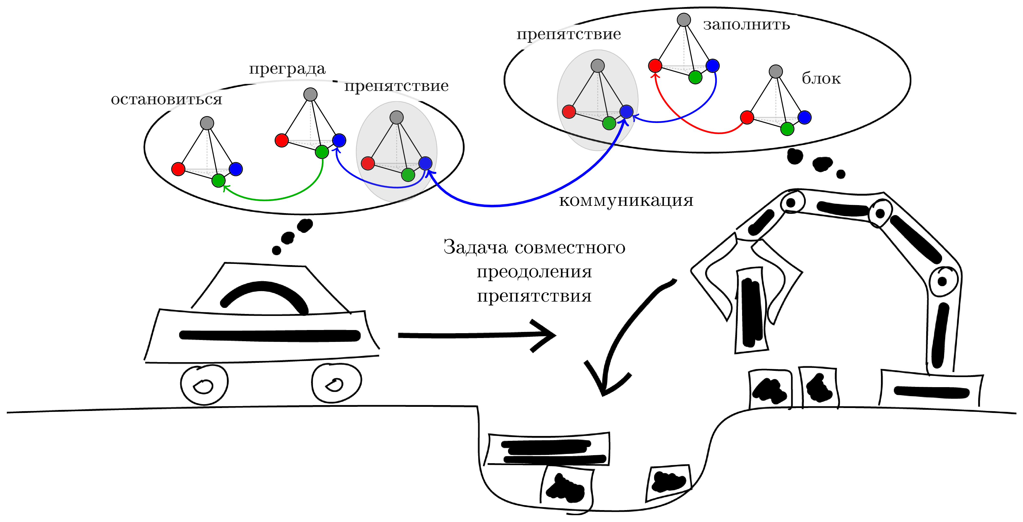
Когнитивное компьютерное моделирование
Новое направление в искусственном интеллекте
Основанное на изучении нейрофизиологических процессов для описания формирования психических функций
В качестве модели используется знаковая картина мира и модель возврата возбуждения в первичные отделы коры головного мозга
Новые постановки задач:
выдвижение новой цели,
модели интроспекции и рефлексивного поведения,
динамическое распределение ролей в коалиции.

Slide 16
Системы и технологии ИИ в ФИЦ ИУ РАН
Семантическая поисковая машина нового поколения EXACTUS. Машина работает с запросами на естественном языке.
Неоднократно занимала первые места по релевантности поиска на соревнованиях поисковых машин www.exactus.ru.

Slide 17
Системы и технологии ИИ в ФИЦ ИУ РАН
Создана и реализована технология реляционно-ситуационного анализа неструктурированной, в том числе: текстовой информации. На основе этой технологии и методов машинного обучения реализовано семейство поисково-аналитических систем, среди которых: система прогнозирования социального стресса на основе анализа социальных медиа, система интеллектуального поиска и анализа текстовой информации Exactus Expert -предоставляет уникальные возможности для работы с научными текстами: семантический поиск и навигация , тематический анализ публикационной активности, оценка соответствия научных статей формальным требованиям, анализ научных направлений и коллективов, Exactus Patent - система интеллектуального поиска и анализа патентной информации, Exactus Like - система интеллектуального поиска заимствований в научных текстах TextAppliance - программно-аппаратный комплекс интеллектуального поиска и анализа больших массивов текстов.

Slide 18
Работы в области автоматического планирования поведения и управления.
Построена теория интеллектуальных динамических систем.
Разработаны и реализованы алгоритмы планирования траектории беспилотных аппаратов.
Разработаны методы группового взаимодействия в коалициях робототехнических систем.

Slide 19
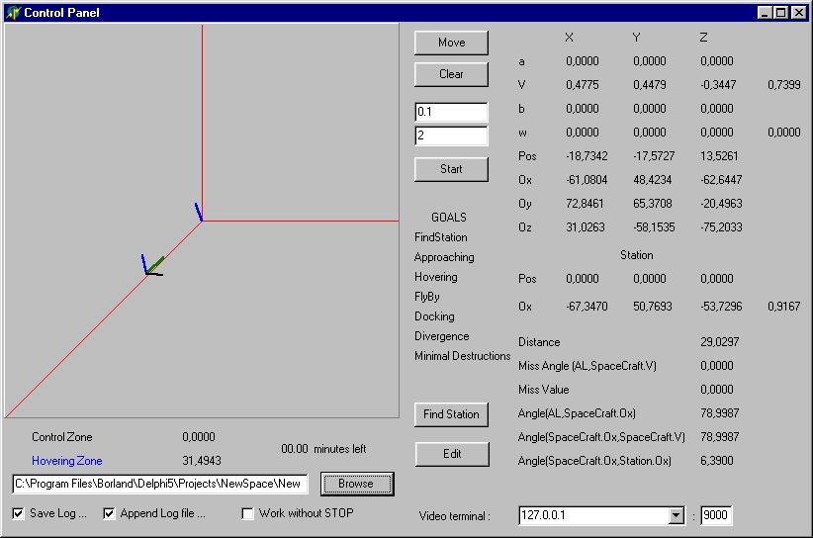

Slide 20
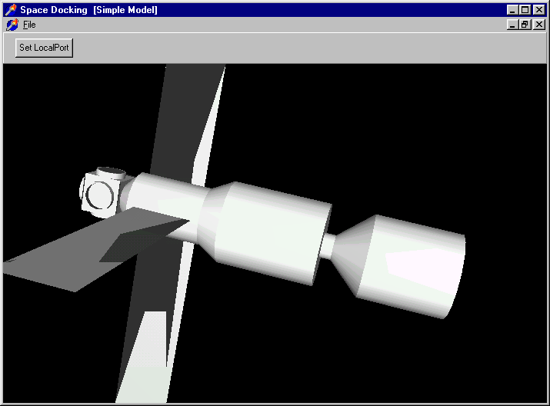

Slide 21
Технологии ИИ
Экспертные системы диагностики, мониторинга и управления
Интегрированные среды поддержки методологии проектирования (SIMER+MIR)
Технологии интеллектуальных динамических систем
Технологии интеллектуального управления (подвижным составом железных дорог)
Системы авионики (целенаведение, ведение боя, выставления ложных целей и др.)
Технологии моделирования боевых операций (лингвистическая геометрия, интеллектуальные динамические системы)
Технологии интеллектуальных вооружений (экспертные системы поддержки принятия решений командира)

Slide 22
Перспективные технологии ИИ
управление подготовкой к пуску ракет космического назначения;
автономные мобильные средства ведения боевых операций
моделирование бизнес - процессов на основе систем бизнес-правил;
банковские системы, например, анализ транзакций с целью выявления сомнительных операций и мошенничества или обнаружение так называемого layering (лээринга) – действия покупателя пакета акций, направленные на снижение цены этих акций посредством создания фиктивного предложения больших пакетов этих акций.
и ряд других приложений в этой сфере.

